Slide 1
เว็บไซต์ตลาดสินค้าเกษตรออนไลน์
www.dgtfarm.com
สำนักงานมาตรฐานสินค้าเกษตรและอาหารแห่งชาติ (มกอช.)

Slide 2

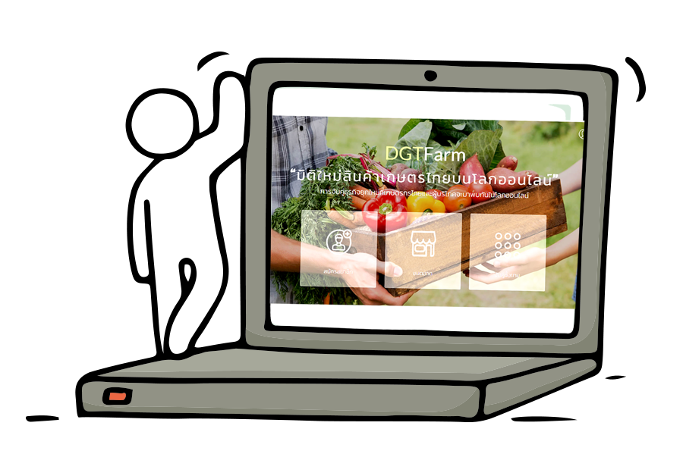
ตลาดสินค้าเกษตรออนไลน์ (DGT Farm)
www.dgtfarm.com
DGTFarm คือ ช่องทางการ ซื้อขายสินค้าเกษตรปลอดภัย มีคุณภาพ ได้มาตรฐาน ผ่านการรับรอง ในรูปแบบออนไลน์ โดยผู้ขายสามารถจำหน่ายสินค้าเกษตร ในตลาดคุณภาพและผู้ซื้อสามารถเข้ามา เลือกชมสินค้าเกษตรในตลาดที่สนใจได้
ในทันที ทุกที่ ทุกเวลา
“
”

Slide 3
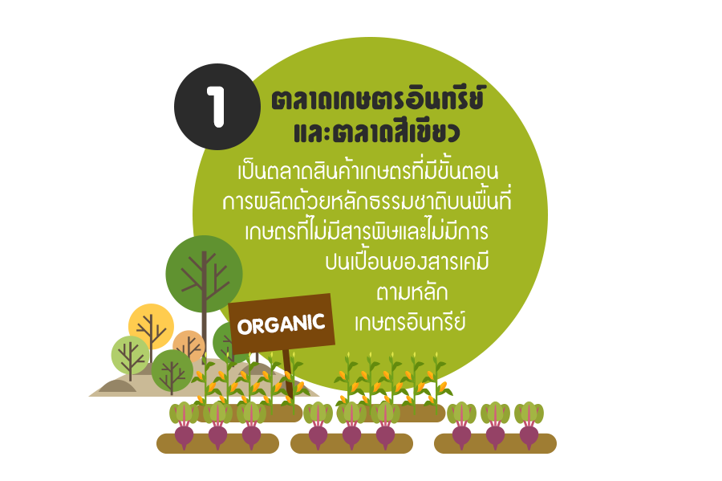
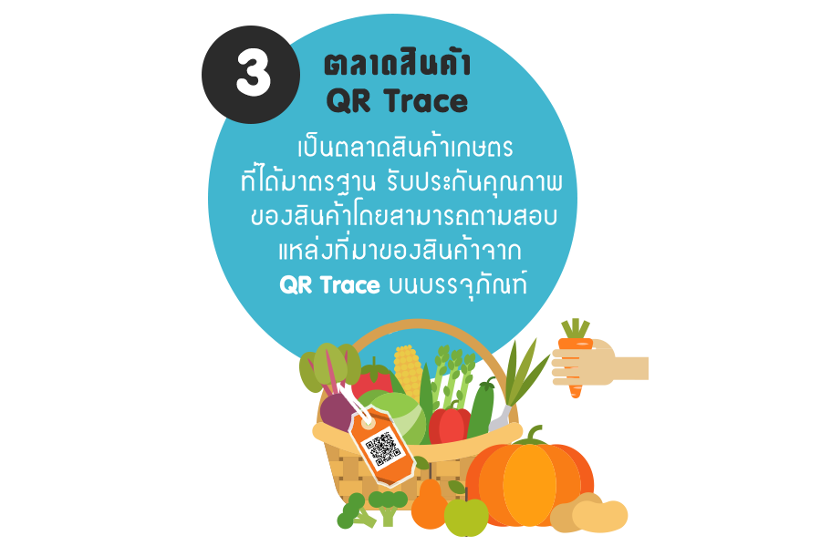

ตลาดสินค้าเกษตรออนไลน์ (DGT Farm)
www.dgtfarm.com
DGTFarm มีตลาดจำหน่ายสินค้า 3 ตลาด คือ

Slide 4




ตลาดสินค้าเกษตรออนไลน์ ทำอะไรได้บ้าง ?
www.dgtfarm.com
ซื้อขายสินค้า มีกระบวนการสั่งซื้อสินค้าผ่านระบบแบบค้าปลีกและค้าส่ง ผู้ซื้อและผู้ขายสามารถติดตาม สถานะการสั่งซื้อ การชำระเงิน และส่งสินค้าได้
จับคู่ผู้ซื้อผู้ขายอัตโนมัติ สามารถจับคู่สินค้าได้ตามความต้องการของผู้ซื้อ เช่น สินค้า ราคา ปริมาณ จังหวัด และส่ง อีเมล์แจ้งเตือนเมื่อได้ผลการจับคู่ตามที่กำหนดไว้
บริหารจัดการร้านค้า ผู้ขายมีหน้าร้านค้าเป็นของตนเอง สามารถจัดรูปแบบการแสดงผล และลงขายสินค้าในหน้าเว็บไซต์ได้
ส่งเสริมการขาย ผู้ขายสามารถกำหนดโปรโมชั่นของร้านค้า และสามารถส่งอีเมล์เพื่อแนะนำโปรโมชั่นให้กับ ลูกค้าได้

Slide 5
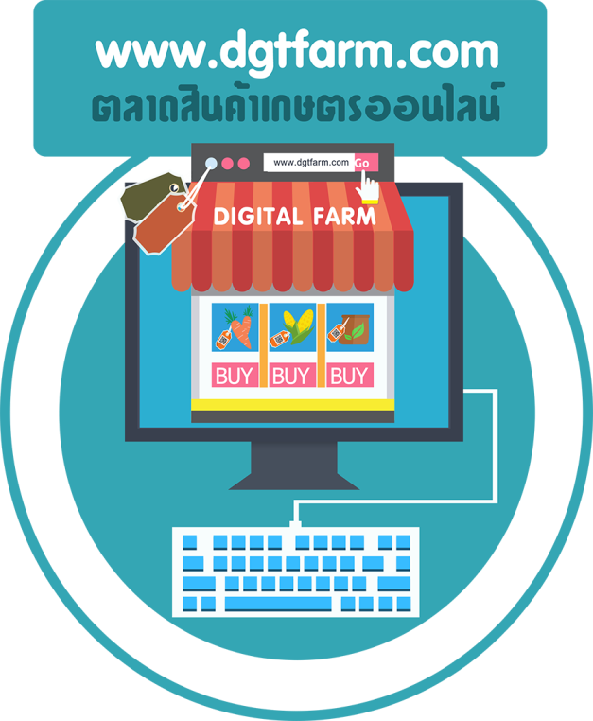


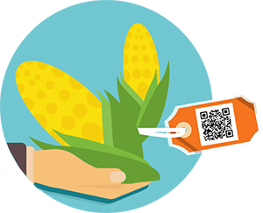


อยาก ซื้อ-ขาย ต้องทำอย่างไร ?
www.dgtfarm.com
อยากขายสินค้า
อยากซื้อสินค้า
- ที่ปลอดภัย ได้มาตรฐาน
- รับประกันคุณภาพด้วย
ระบบ QR TRACE
- ที่คุณภาพดี ปลอดภัย
- ตรงตามความต้องการ
ลงทะเบียน
www.dgtfarm.com

Slide 6

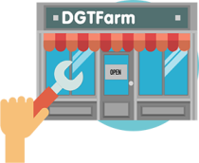

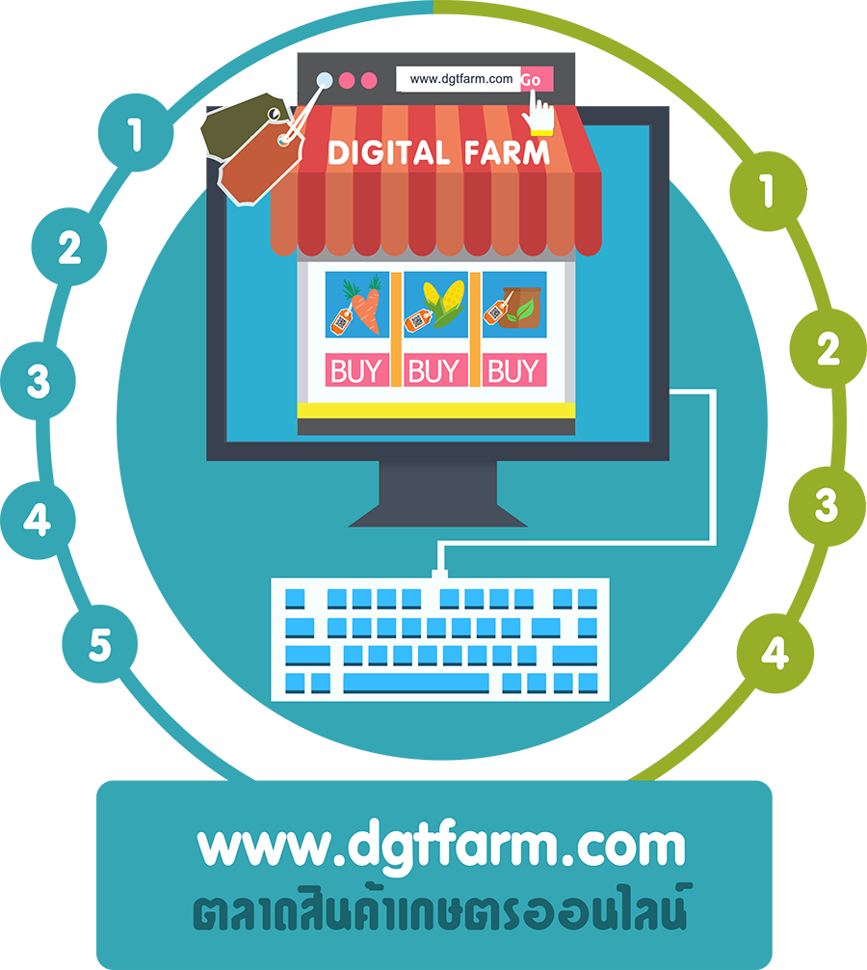

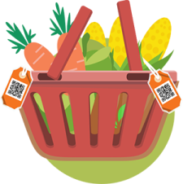


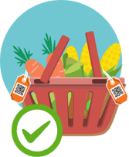
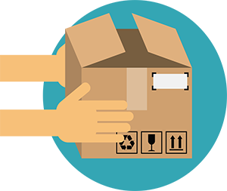

ระบบตะกร้าสินค้า
ผู้ขาย
ผู้ซื้อ
สร้าง ร้านค้าออนไลน์
ลงขายสินค้า ลงโปรโมชั่น
ค้นหาสินค้า
ตรวจสอบ รายการสั่งซื้อ
เลือกสินค้า ลงตะกร้า
ตรวจสอบ การชำระเงิน
ชำระเงิน
จัดส่งสินค้า
รอรับสินค้า

Slide 7
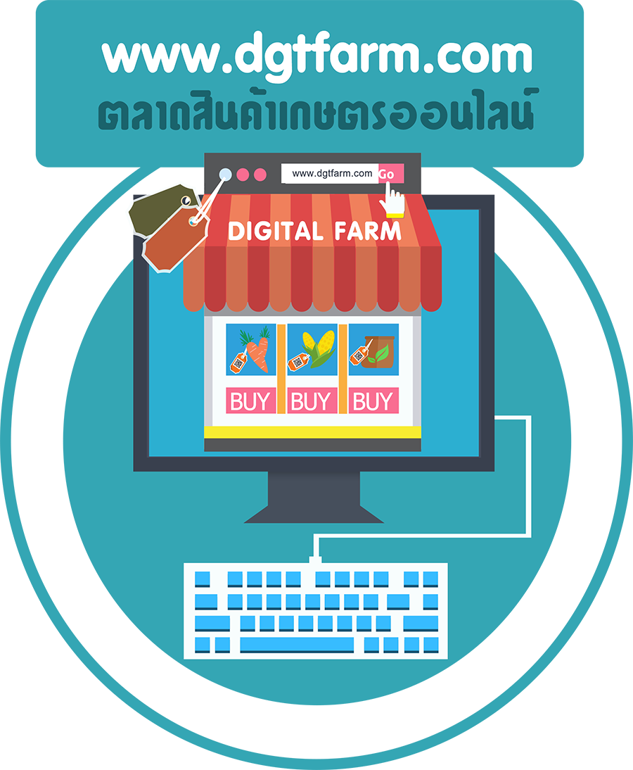
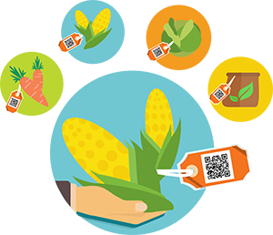


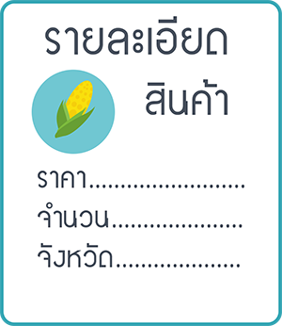
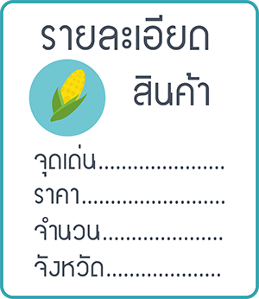

ระบบจับคู่อัตโนมัติ
ผู้ขาย
ผู้ซื้อ
ลงขายสินค้า
ลงความต้องการ
ซื้อสินค้า

Slide 8

วิธีการ สมัครสมาชิก ใน DGTFarm
www.dgtfarm.com
1. เข้าสู่เว็บไซต์ DGTFarm (www.dgtfarm.com) เพื่อสมัครสมาชิก
1

Slide 9
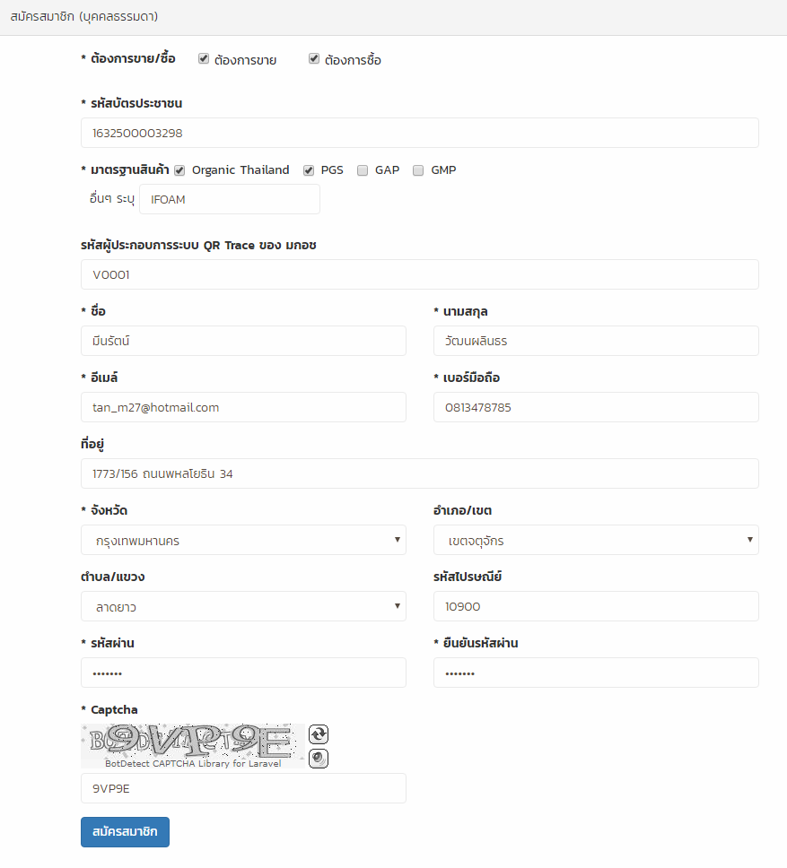
วิธีการ สมัครสมาชิก ใน DGTFarm
www.dgtfarm.com
2.1
2. กรอกข้อมูลการสมัครสมาชิก
2.1 เลือกประเภทที่ต้องการสมัคร ( ซื้อ / ขาย / ซื้อ-ขาย (แนะนำให้สมัคร) )
2.2 กรอกข้อมูลทั่วไปของผู้สมัคร - รหัสบัตรประชาชน - มาตรฐานสินค้าที่ได้รับ (ผู้ขาย) - รหัสผู้ประกอบการ QR-Trace (ถ้ามี) (ผู้ขาย) - ชื่อ-นามสกุล / ที่อยู่ /เบอร์โทรศัพท์ - E-Mail (ที่ใช้งานจริง) 2.3 กรอกรหัสผ่าน และ รหัสตรวจสอบ (Captcha)
2.4 กดปุ่ม สมัครสมาชิก เพื่อยืนยันการสมัคร และรอการตรวจสอบจากทีมงาน DGTFarm (แจ้งผลการสมัครผ่าน E-Mail)
2.2
2.3
2.4

Slide 10
สรุปผลการดำเนินงาน DGTFarm
Digital Farm : www.dgtfarm.com
ผู้สมัครลงทะเบียนเข้าใช้งานในตลาดสินค้าเกษตรออนไลน์ จำนวน 1,114 ราย (ข้อมูล ณ สิงหาคม 2561)
ประเภทผู้สมัคร | จำนวน (คน)
ผู้ขาย | 359
ผู้ซื้อ | 547
ผู้ซื้อและผู้ขาย | 208
รวม | 1,114

Slide 11
สรุปผลการดำเนินงาน DGTFarm
Digital Farm : www.dgtfarm.com
สินค้าที่จำหน่ายบนเว็บไซต์ตลาดสินค้าเกษตรออนไลน์ (ข้อมูล ณ สิงหาคม 2561)
ตลาด | ผัก | ผลไม้ | ข้าว | แปรรูป | ไข่ | รวม
ตลาดเกษตรอินทรีย์และตลาดสีเขียว | 5 | 9 | 79 | 53 | - | 131
ตลาดเกษตรแปลงใหญ่และ GAP | 29 | 42 | 57 | 72 | - | 184
ตลาดสินค้า QR Trace | 30 | 31 | 56 | 120 | 2 | 239
รวม | 64 | 82 | 192 | 245 | 2 | 553
การซื้อขายสินค้าในเว็บไซต์ตลาดสินค้าเกษตรออนไลน์ (ข้อมูล ณ สิงหาคม 2561)
- ปริมาณการซื้อ - ขาย จำนวน 79 ครั้ง
- มูลค่าการซื้อ - ขาย จำนวน 111,279 บาท

Slide 12
ตลาดสินค้าเกษตรออนไลน์ (DGT Farm)
www.dgtfarm.com
สนใจสอบถามรายละเอียดเพิ่มเติมที่
Facebook : DGTFarm : ตลาดสินค้าเกษตรออนไลน์ (www.facebook.com/MyDGTFarm)
โทรศัพท์ : 08-0352-1558 หรือ 02-579-8648
ID Line : dgtfarm

Slide 13
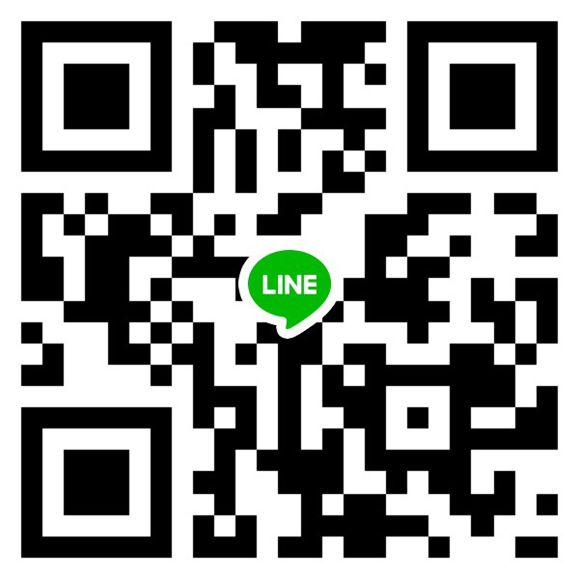
ตลาดสินค้าเกษตรออนไลน์ (DGT Farm)
www.dgtfarm.com
สนใจรับข่าวสาร ผ่านกลุ่มไลน์ DGTFarm Scan !!!

